Slide 1
功课考试我有计
如何支援子女在家学习？
范畴四：促进家校合作与沟通
小学家长教育资源套

Slide 2
大纲
家长在家支援子女学习的角色
如何建立有效的学习环境？
如何通过「自我调控学习」支持子女学习？
如何协助子女有效地做功课和温习？

Slide 3
家长在家支援子女学习的角色
陪伴者：陪伴子女一起学习
引导者：透过适度示范引导子女学习，引起思考探索动机
协作者：当孩子遇到困难时，用不同的策略协助子女学习
教育统筹委员会﹙2019﹚。《家校合作及家长教育专责小组报告》。教育统筹委员会。

Slide 4
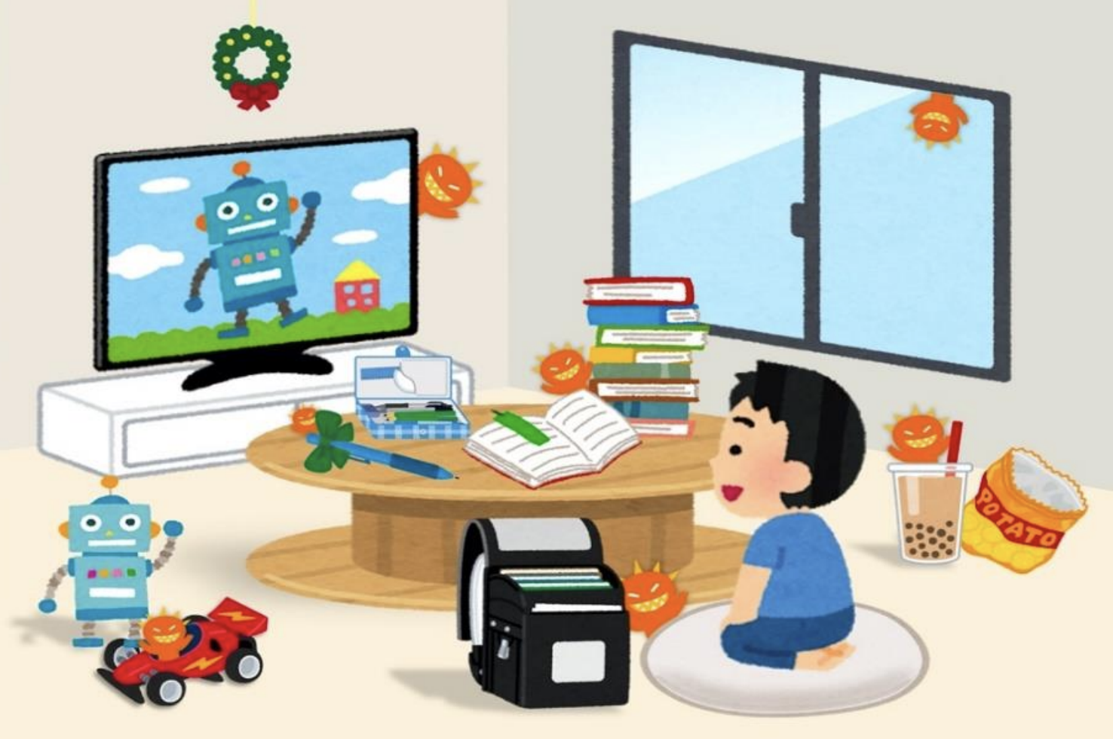
如何建立有效的学习环境？
这个孩子未能专心做功课，你觉得哪里有问题？
教育局﹙2022﹚。《学习至叻篇 – 做个TOP学生 (小学生)》。摘自： https://sense.edb.gov.hk/uploads/content/adhd/8.2022/%E5%AD%B8%E7%BF%92%E8%87%B3%E5%8F%BB%E7%AF%87%20-%20%E5%81%9A%E5%80%8BTOP%E5%AD%B8%E7%94%9F%20%20(%E5%B0%8F%E5%AD%B8%E7%94%9F)_Aug%2022.pdf 。

Slide 5
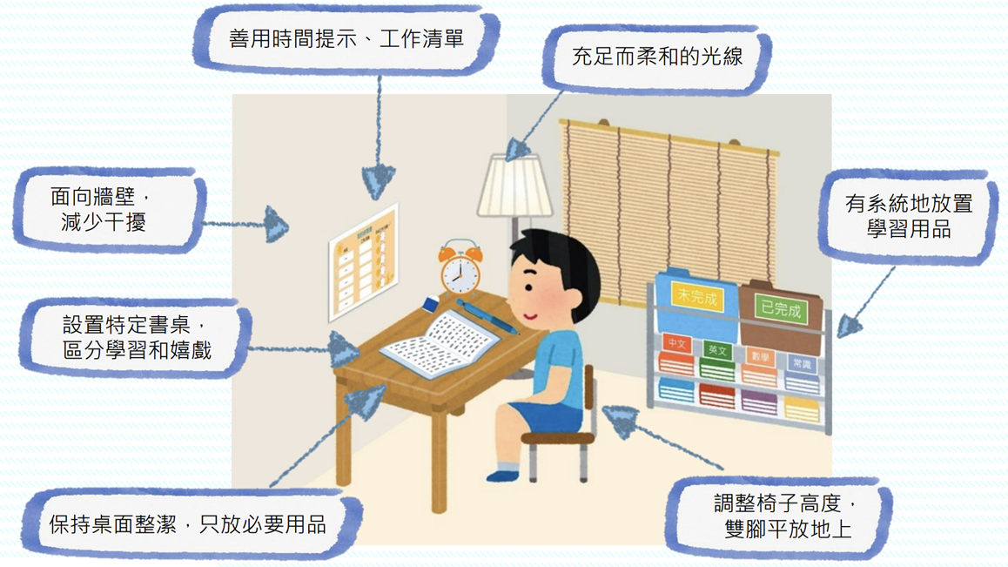
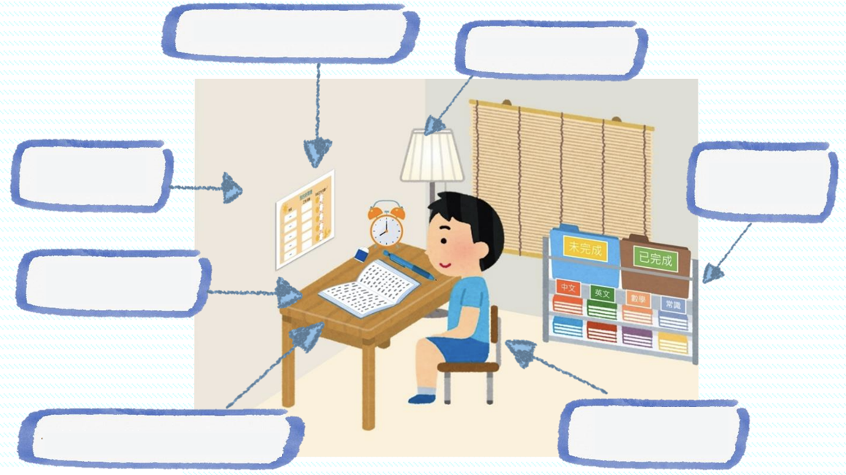
环境整齐、条理分明
教育局﹙2022﹚。《学习至叻篇 – 做个TOP学生 (小学生)》。摘自： https://sense.edb.gov.hk/uploads/content/adhd/8.2022/%E5%AD%B8%E7%BF%92%E8%87%B3%E5%8F%BB%E7%AF%87%20-%20%E5%81%9A%E5%80%8BTOP%E5%AD%B8%E7%94%9F%20%20(%E5%B0%8F%E5%AD%B8%E7%94%9F)_Aug%2022.pdf

Slide 6
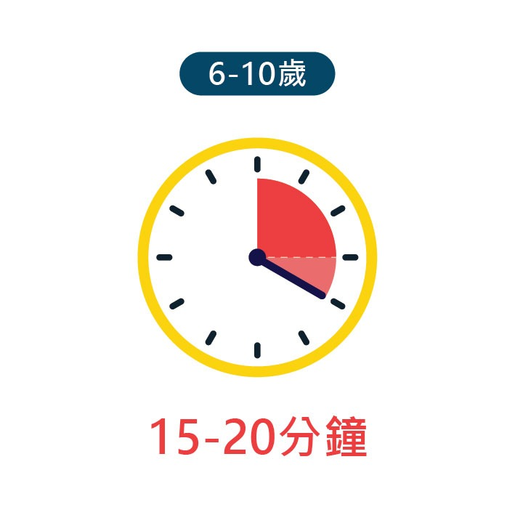
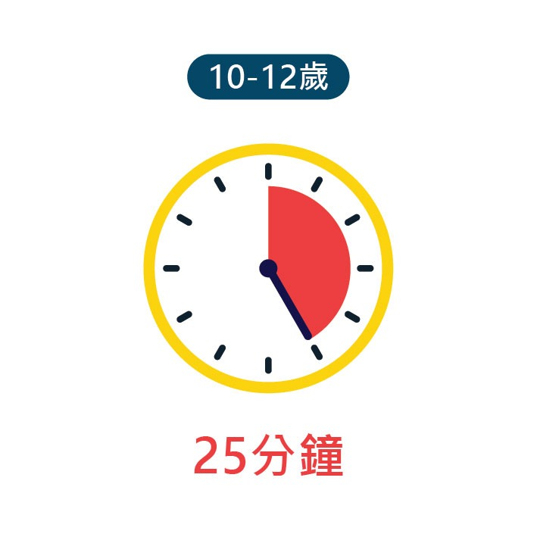
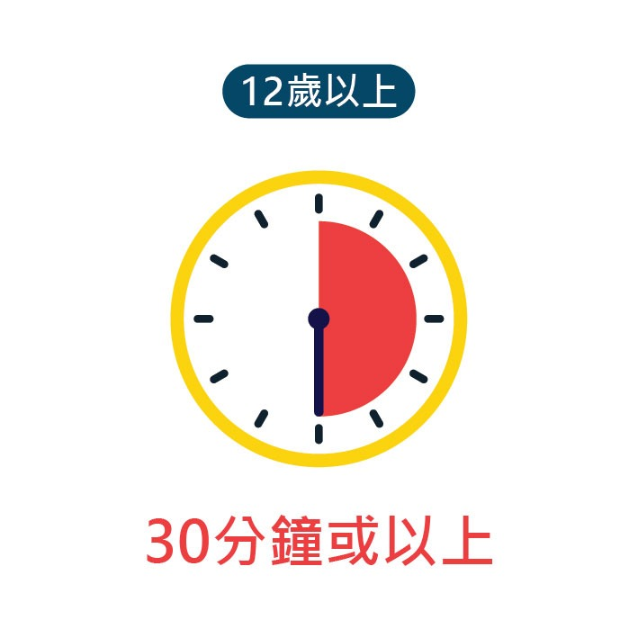
儿童的专注力时效
Levin, E., Bernier, J. (2011). Attention span. In S. Goldstein & J. A. Naglieri (eds), Encyclopedia of child behavior and development. Springer.

Slide 7
与子女制定有效的时间表
制定时间表时需要注意…
  加入适当的休息和娱乐时间﹙如：眺望街景、伸展运动、洗澡、上网、午睡﹚
  设定完成工作后的奖励﹙如：享用小食、欣赏电影﹚
  把时间表贴在当眼处，并在完成一项工作后以「✓」号表示
  让子女多参与，表达自己的想法，加强子女的自主感
教育局﹙2022﹚。《学习至叻篇 – 做个TOP学生 (小学生)》。摘自： https://sense.edb.gov.hk/uploads/content/adhd/8.2022/%E5%AD%B8%E7%BF%92%E8%87%B3%E5%8F%BB%E7%AF%87%20-%20%E5%81%9A%E5%80%8BTOP%E5%AD%B8%E7%94%9F%20%20(%E5%B0%8F%E5%AD%B8%E7%94%9F)_Aug%2022.pdf

Slide 8
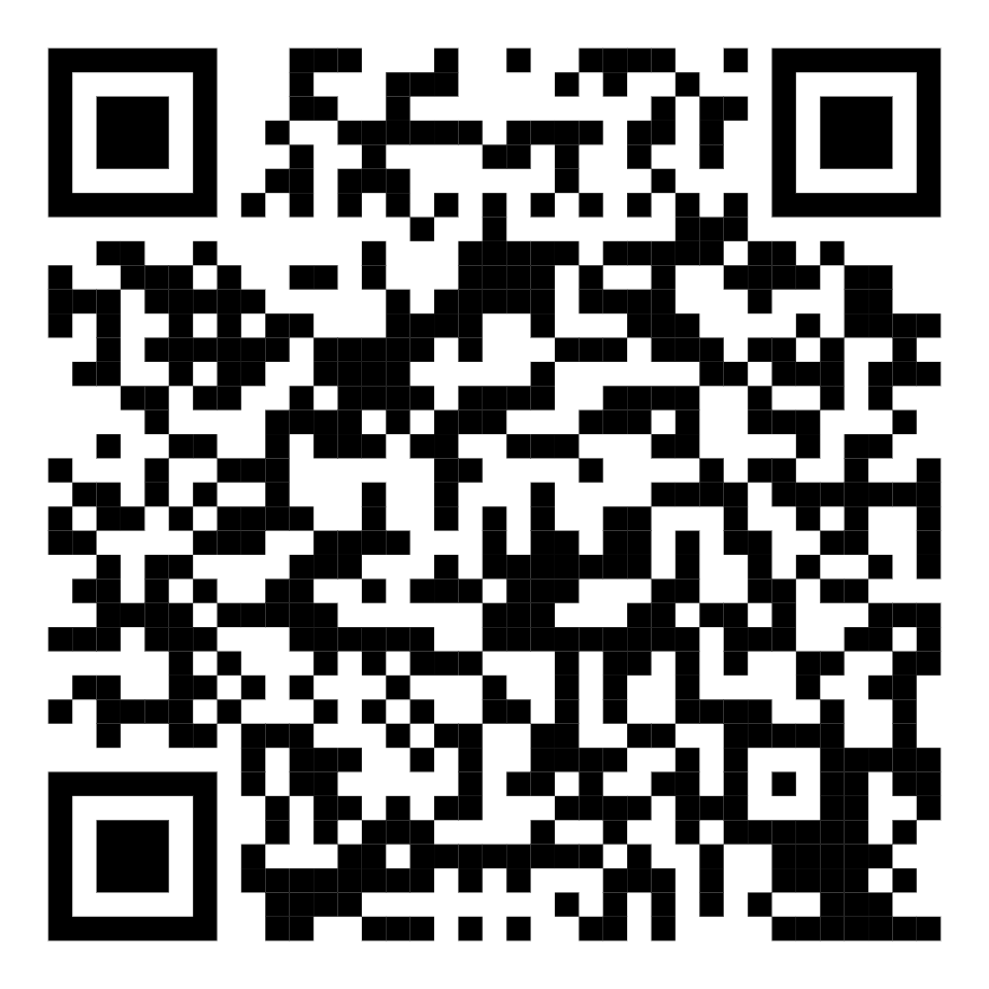
子女有拖延行为怎么办？
为甚么我会拖延?
卫生署学生健康服务
重温短片
(连结)
Notes:
播放短片：http://tiny.cc/it7dvz

Slide 9
为子女的拖延行为「对症下药」
原因 | 应对方法
完美主义 子女担心自己未能做到 完美。 | 帮助子女明白没有人是完美的。正是因为不完美，我们才可以继续进步。 多赞赏「过程」而非只是重视「结果」，例如欣赏子女有使用到合适的策略、有用心工作。
感到困难 子女觉得做功课或温习 有难度。 | 教导子女先作尝试，先完成自己能够完成的部份，再寻求父母、老师或同学协助，完成余下的部份。 将困难的工作分拆成几个部份，分开完成。 先做较浅或所需时间较短的功课。
容易分心 子女在做功课和温习时 会因为手机、电脑或其 他事物而分心。 | 及早准备，收起可能会令子女分心的物件，如手机、电脑等。 预先计划在感到无法专注时做什么，例如：拉筋一分钟或对自己说「继续专心做多15分钟」等。

Slide 10
如何通过「自我调控学习」支持子女学习？
按子女现时的能力去调节给予多少提示。目标是运用适量的提示去帮助子女：
子女：妈妈，请你替我看看这个英文时态练习做得对吗?
妈妈：你看看这句句子。
子女：怎么了？
妈妈：你试试朗读一次这句句子。
子女：Mary and Susan play chess yesterday.
妈妈：你看看，这里有yesterday，即是什么意思？
子女：噢! 即是要用过去式？
Sanders, M., ＆ Mazzucchelli, T. (2013). The promotion of self-regulation through parenting interventions. Clinical Child and Family Psychology Review, 16, 1-17.

Slide 11
如何通过「自我调控学习」支持子女学习？
妈妈：是的，怎样才可以表达这件事已经过去了？
子女：Mary and Susan played chess yesterday.
妈妈：对! 你又看看这句句子。
子女：Mary and Susan play chess now.
妈妈：你看看，这里有now，即是什么意思？
子女：噢! 即是要现在进行式﹗Mary and Susan are playing chess now.
妈妈：很好，下次做功课时要多留意句子中时态助词…
Sanders, M., ＆ Mazzucchelli, T. (2013). The promotion of self-regulation through parenting interventions. Clinical Child and Family Psychology Review, 16, 1-17.

Slide 12
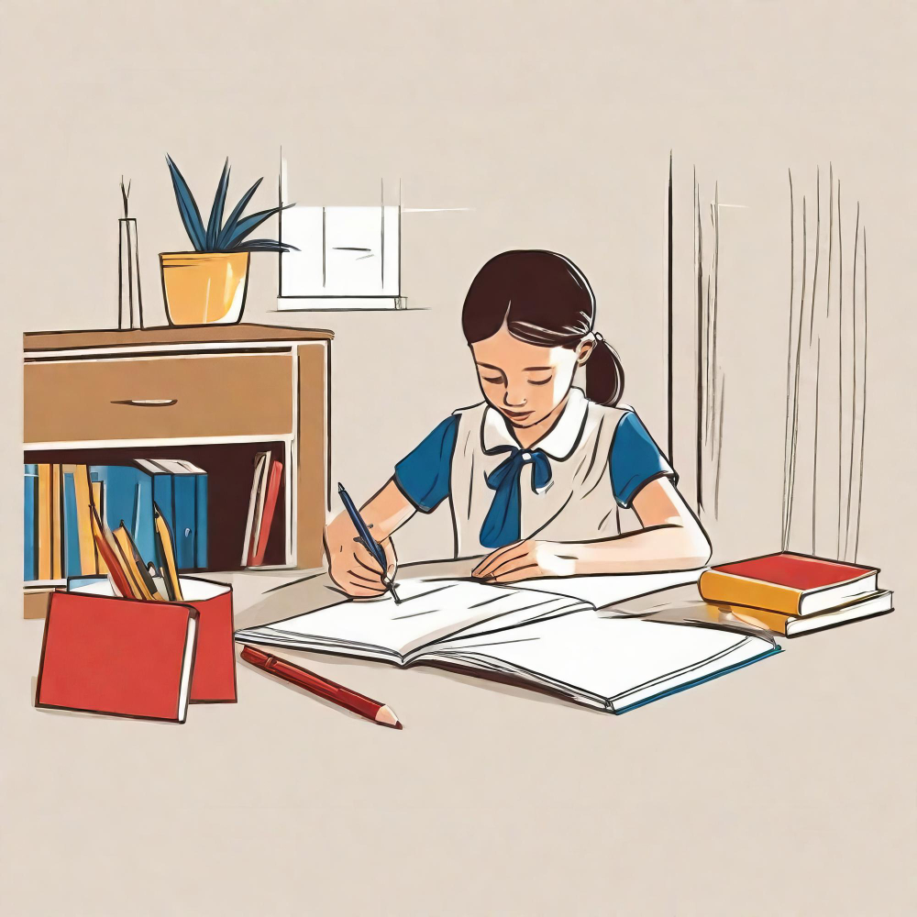
如何协助子女有效地做功课和温习？
运用视觉和动作提示
提供结构、帮助分类
先看题目后答题
计划和实践目标
图片来源: http://www.freepik.com
Notes:
图片来源：
https://www.freepik.com/premium-ai-image/girl-studying-librarygirl-studying-libraryyoung-girl-studying-home-with-book-sketc_90230947.htm

Slide 13
1a) 运用视觉提示：中文题
鋭氣
如何帮助子女书写中文？

Slide 14
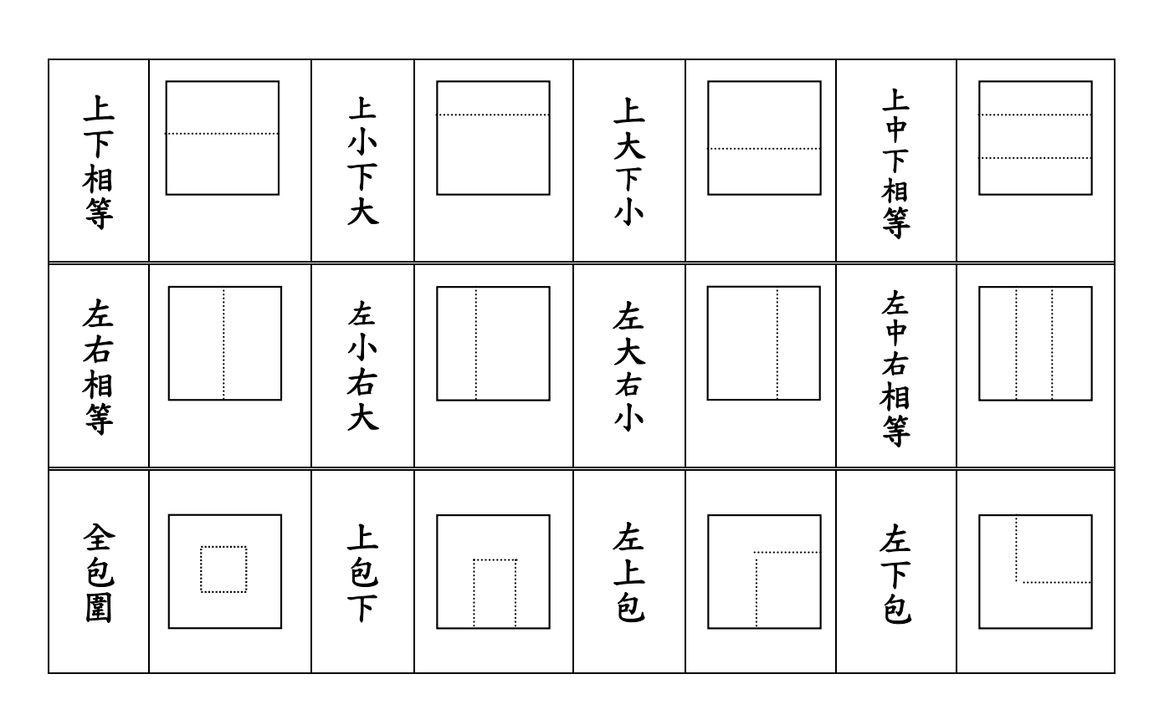
字型结构表
教育局﹙2002﹚。《读写乐：小学生读写辅助教材》。摘自： https://sense.edb.gov.hk/uploads/tc/content/Fun_with_reading_and_writing_s.pdf 。

Slide 15
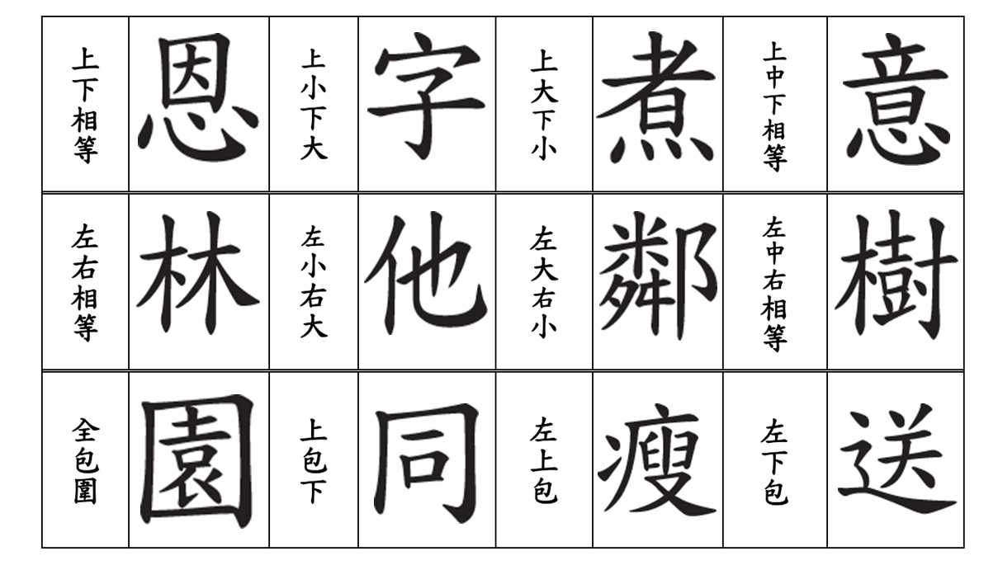
字型结构表﹙例子﹚
教育局﹙2002﹚。《读写乐：小学生读写辅助教材》。摘自： https://sense.edb.gov.hk/uploads/tc/content/Fun_with_reading_and_writing_s.pdf 。

Slide 16
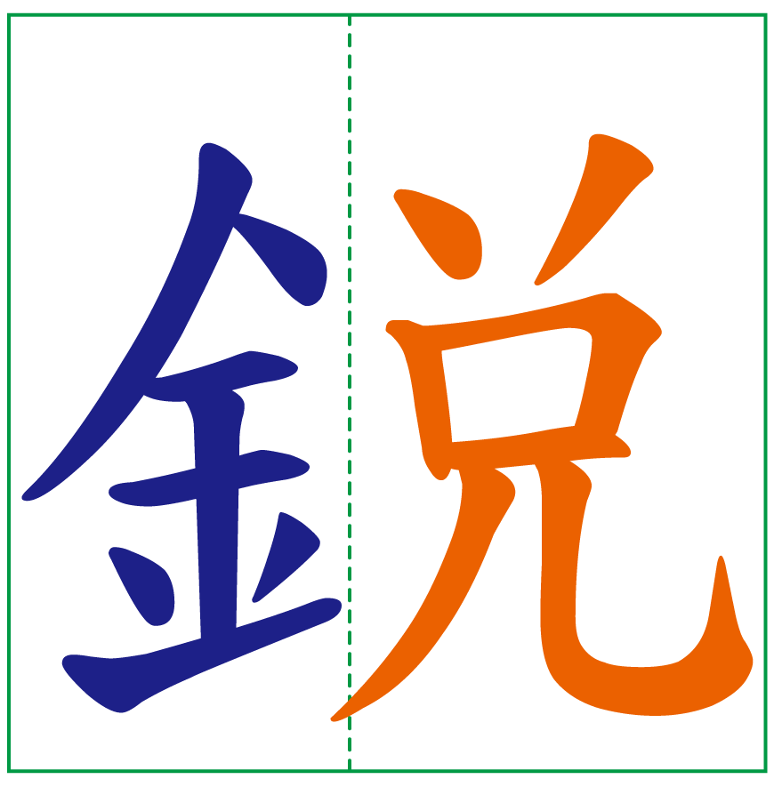
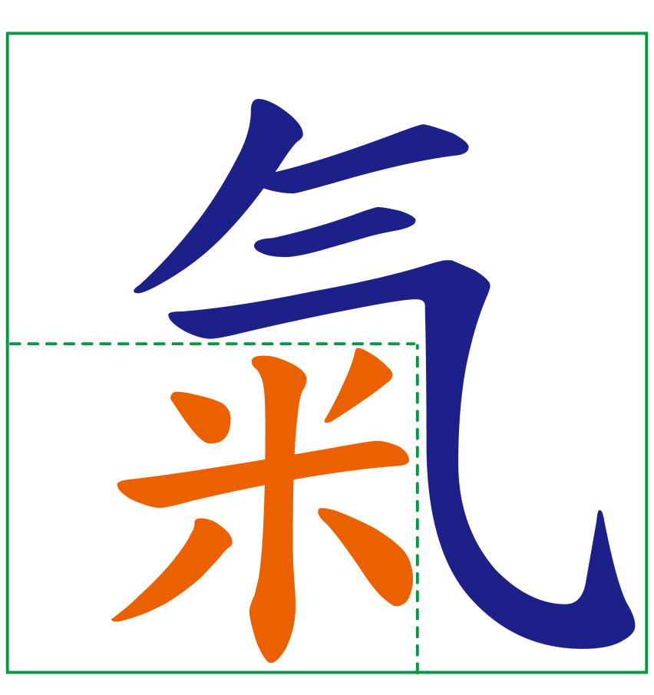
“銳”和 “氣”的字型结构是…
左右结构字
部首：金
半包围结构字
部首：气

Slide 17
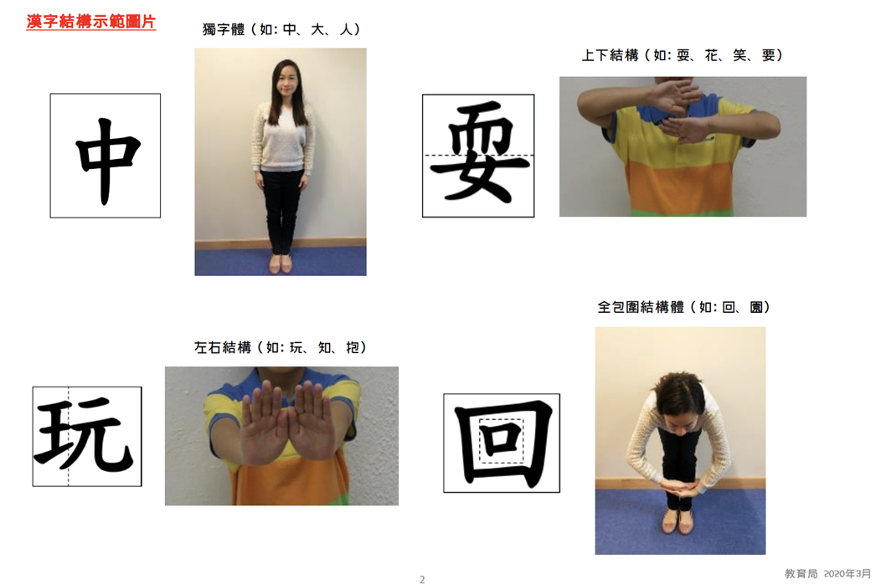
1b) 运用动作提示：字型结构操
教育局﹙2020﹚。《家长锦囊 — 齐齐玩、轻松学》。摘自： https://sense.edb.gov.hk/uploads/content/spld/spld_parent_tips_2a.pdf 。

Slide 18
运用视觉和动作提示：数学题
如何帮助子女计数？
我有21粒糖果，妈妈多给我3粒，我共有多少粒糖果？
家长可以提供什么视觉提示呢？
在纸上绘画糖果
家长可以提供什么动作提示呢？
用纸团代表糖果

Slide 19
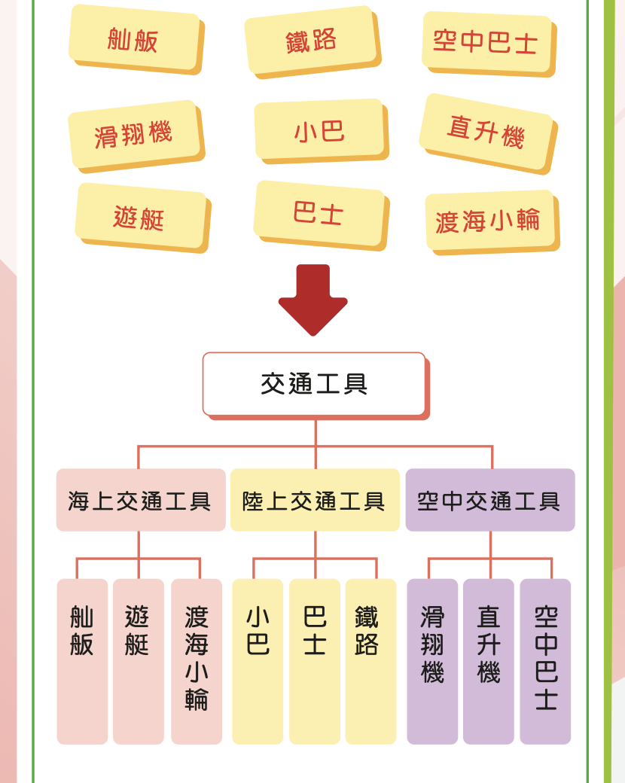
2) 提供结构、帮助分类
如何帮助子女组织资料？
教育局﹙2022﹚。《家长锦囊篇：锦囊三:改善记忆有妙法》。摘自： https://sense.edb.gov.hk/uploads/content/adhd/3.2023/Chinese_No.%2019-24_Checked%20%20by%20the%20Proofread%20Contractor/24_ADHDP3_Chinese_Typeset_v3.pdf 。

Slide 20
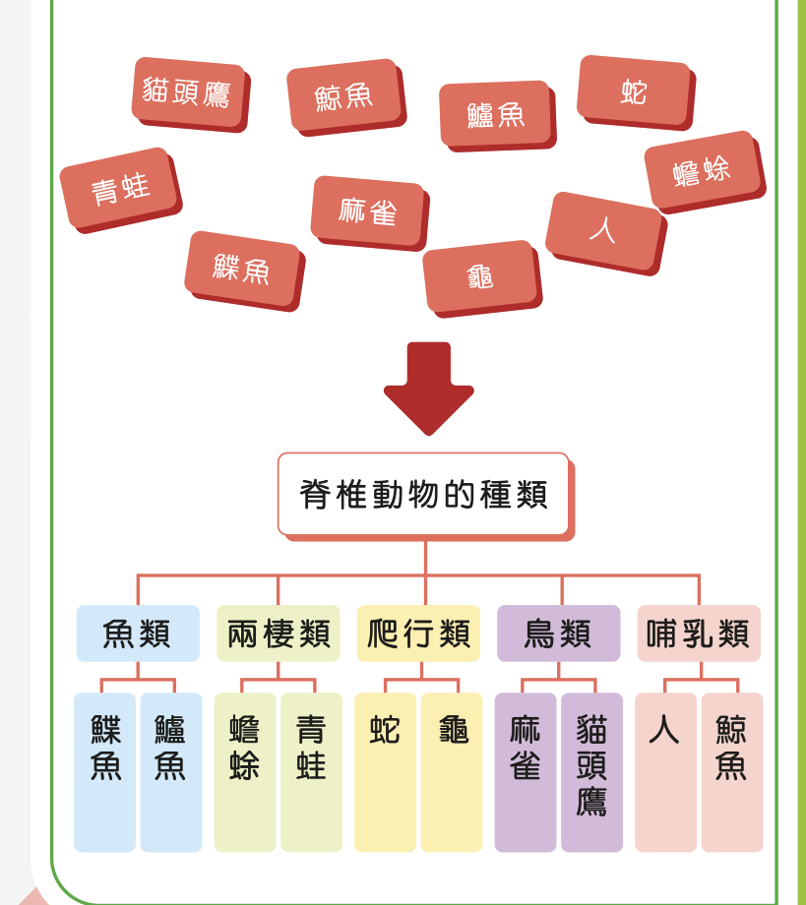
2a) 分类法
如何帮助子女组织资料？
教育局﹙2022﹚。《家长锦囊篇：锦囊三:改善记忆有妙法》。摘自： https://sense.edb.gov.hk/uploads/content/adhd/3.2023/Chinese_No.%2019-24_Checked%20%20by%20the%20Proofread%20Contractor/24_ADHDP3_Chinese_Typeset_v3.pdf 。

Slide 21

2b) 视觉组织图
运用流程链学习昆虫的成长史
卵
幼虫
蛹
成虫
教育局﹙2010﹚。《执行技巧训练教材套》。摘自： https://sense.edb.gov.hk/tc/types-of-special-educational-needs/attention-deficit-hyperactivity-disorder/resources/teaching-resources/62.html 。
图片来源: http://www.freepik.com
Notes:
图片来源：
https://www.freepik.com/premium-ai-image/butterfly_83470048.htm

Slide 22
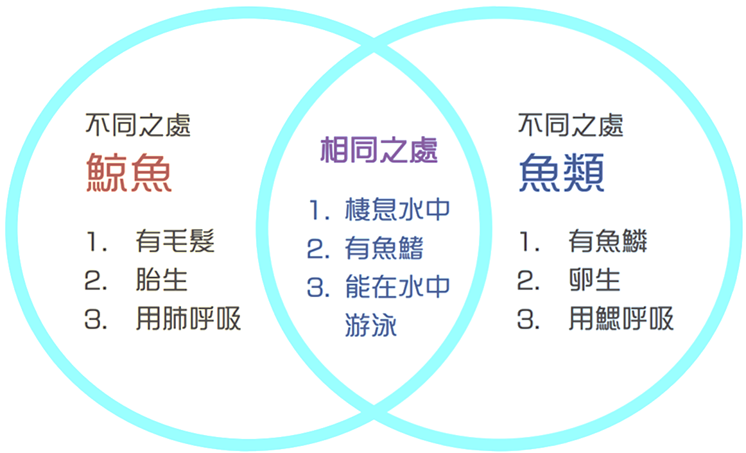
运用温氏图学习鲸鱼和鱼类的相似及不同的地方
教育局﹙2010﹚。《执行技巧训练教材套》。摘自： https://sense.edb.gov.hk/tc/types-of-special-educational-needs/attention-deficit-hyperactivity-disorder/resources/teaching-resources/62.html 。

Slide 23
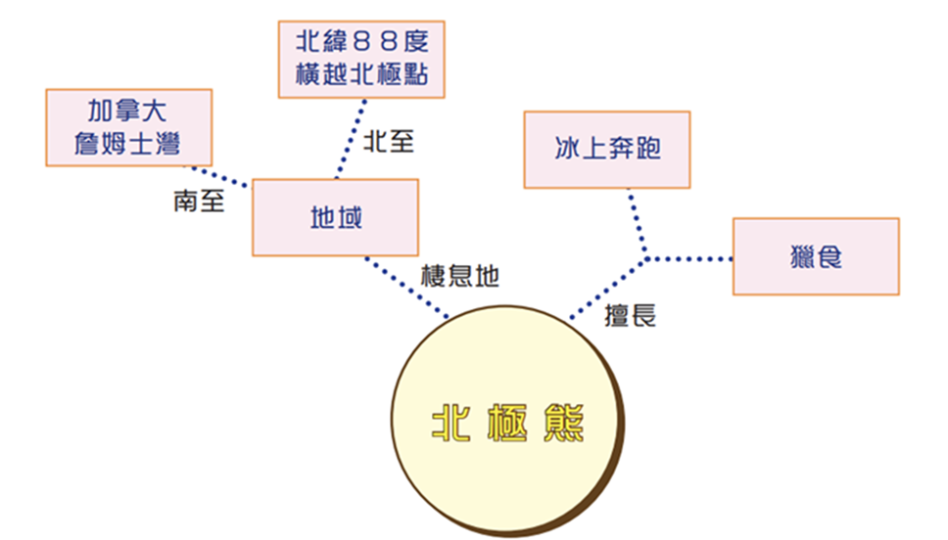
运用概念图学习北极熊的栖息地和长处
教育局﹙2010﹚。《执行技巧训练教材套》。摘自： https://sense.edb.gov.hk/tc/types-of-special-educational-needs/attention-deficit-hyperactivity-disorder/resources/teaching-resources/62.html 。

Slide 24
3) 先看题目后答题
看标题
猜大意
读题目
圈字眼
找资料
答问题
中文阅读理解
教育局。﹙2017﹚。《执行技巧训练－课堂支持模式》。摘自：https://sense.edb.gov.hk/tc/types-of-special-educational-needs/attention-deficit-hyperactivity-disorder/resources/teaching-resources/61.html

Slide 25
雨后的花园
问题：我在花园里看到什么？听到什么？嗅到什么？
星期日的早上，一直下着大雨，我留在家中写作业。正当纳闷的时候，听到雨声滴答，雨点稀稀疏疏的。我急不及待相约朋友到附近的花园游玩。我们沿着花园的小径走，篱笆长满色彩缤纷的花儿，有红的、橙的、粉红的、紫的，多如繁星。晶莹的水珠顽皮地在花瓣上滚动，然后跳落到地上。花儿散发着淡淡的花香，引来蝴蝶和蜜蜂在捉迷藏，牠们在花间吸吮花蜜儿，就像是大自然的天使，为花园增添不少生气。我们走得累了，便坐在椅子上休息。我抬头一看，大树充满生命力；鸟儿在树上互相唱和，热闹极了。雨停了，天边出现了一道彩虹；几朵白云在天空中飘荡；微风抚摸我的脸庞。公园里的景色美丽极了，是一幅美丽的大自然图画。
教育局（2014）。《高小中文分层支持教学模式：四年级读写小组辅助教材》。摘自： https://sense.edb.gov.hk/tc/types-of-special-educational-needs/specific-learning-difficulties/resources/teaching-resources/for-primary-schools/45.html 。

Slide 26
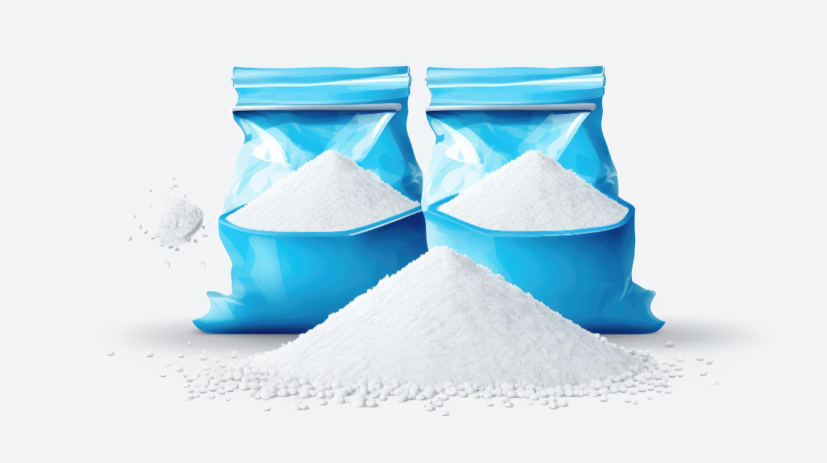
数学应用题
圈出题目中的重点字眼
把1.4公斤砂糖，每0.3公斤分成一包，最多可分成多少包？余下砂糖多少公斤？
图片来源: http://www.freepik.com
Notes:
图片来源：
https://www.freepik.com/premium-ai-image/purely-vector-illustration-white-background_57387677.htm

Slide 27
数学应用题
数学符号 | + | - | × | ÷
重点字眼 | 加、和、总、共 | 减、余、剩、还、差、欠、比、找回 | 乘、积、倍、各 | 除、商、分、每、平均

Slide 28
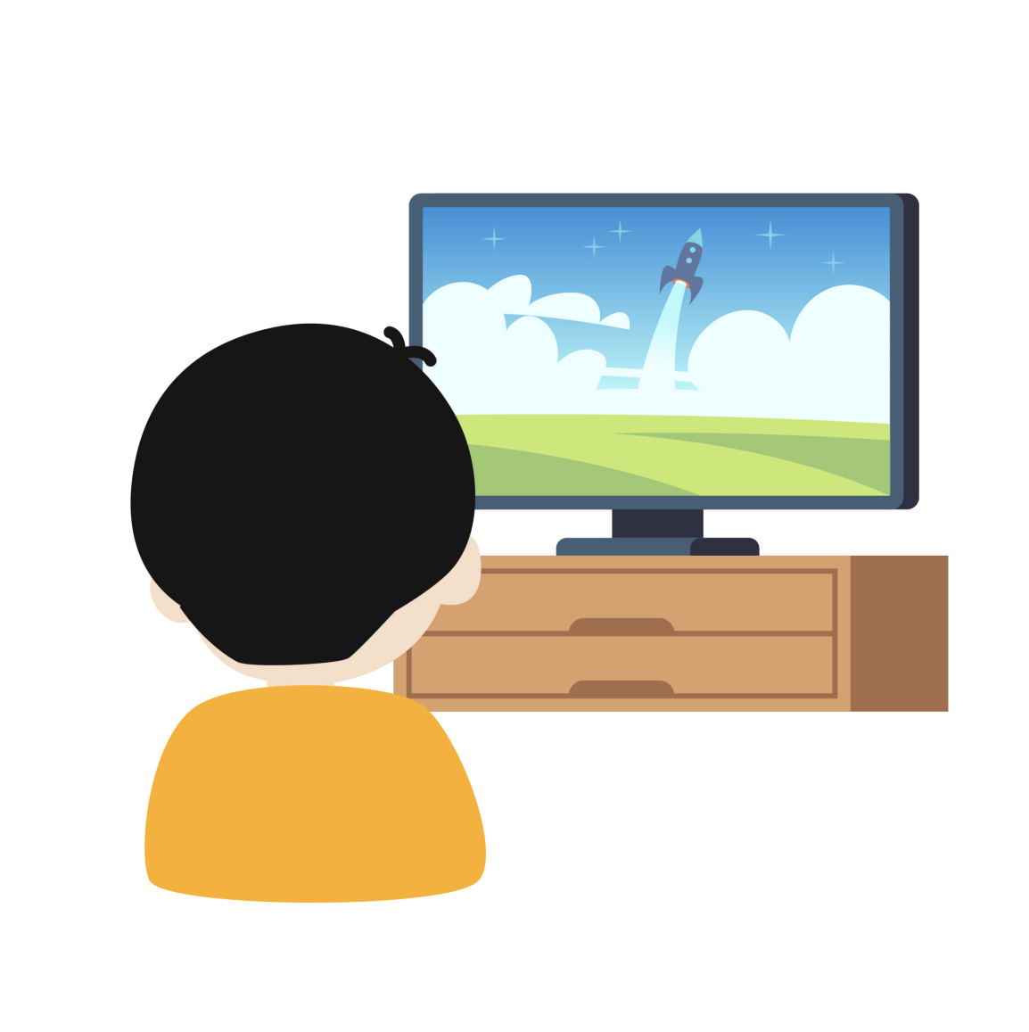
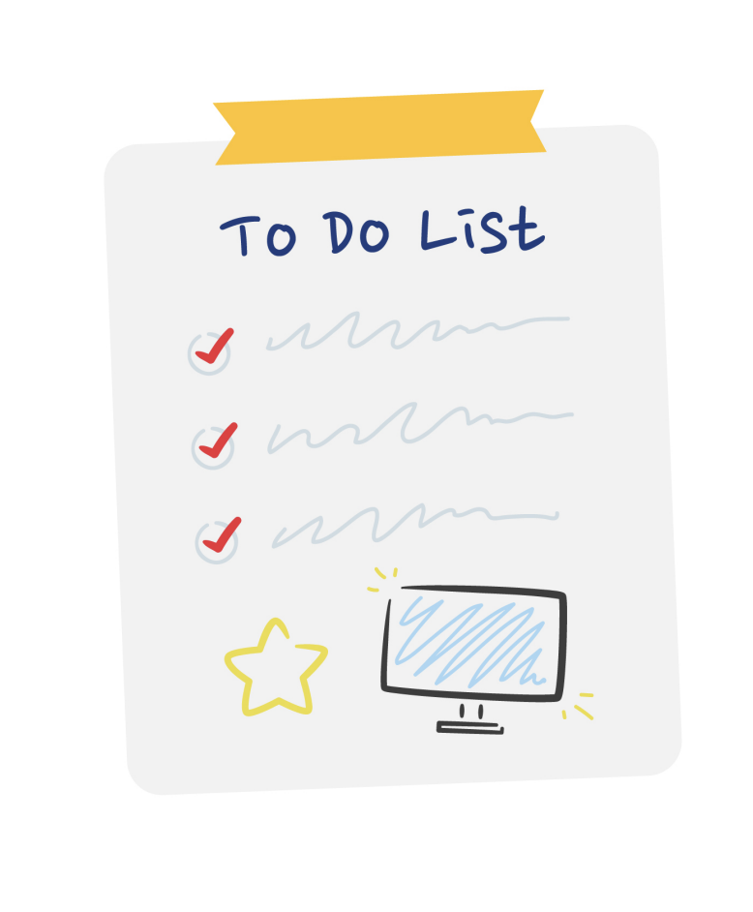
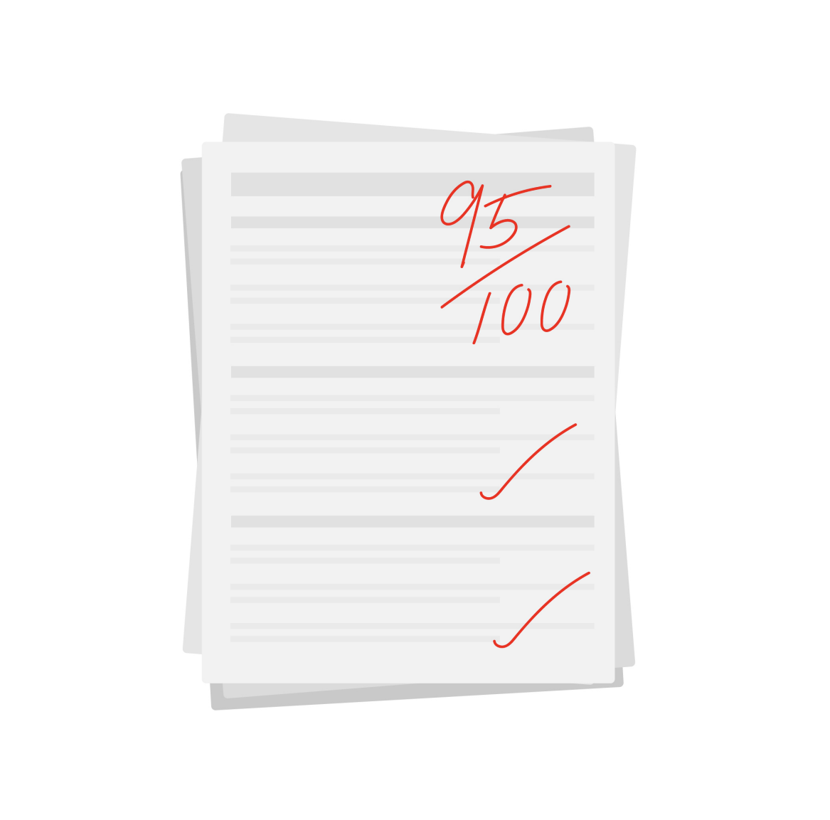

4) 计划和实践目标：WOOP框架
订立目标
设想结果
设想阻碍
订立计划
Oettingen, G., & Reininger, K. M. (2016). The power of prospection: Mental contrasting and behavior change. Social and Personality Psychology Compass, 10, 591-604.

Slide 29
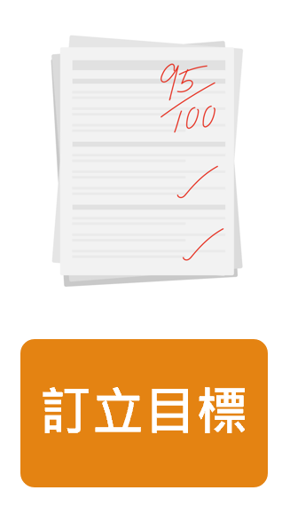
第一步：订立目标﹙Wish﹚
「我希望在下次英文测验中拿到95分或以上。」
目标必须是：
  明确的 ➔指出希望达到的成果，愈具体愈好
  可量度的➔为目标设定可衡量的指标
  可达成的➔在子女的能力范围之内
  相关的➔达成这个目标有什么帮助
  有时限的➔要在限定时间内完成
订立目标

Slide 30
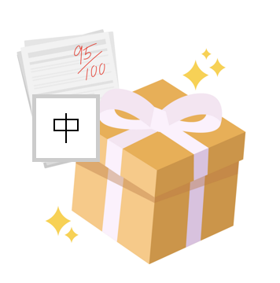
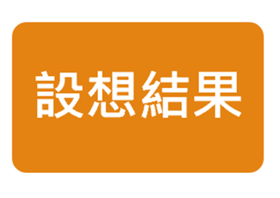
第二步：设想结果﹙Outcome﹚
「完成目标后可以到得什么正面的结果？」
例如：
    「爸爸妈妈答应买一份礼物给我。」
    「我可以证明自己有能力进步。」
    「老师会赞赏我。」
设想结果

Slide 31
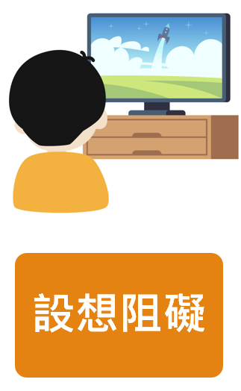
第三步：设想障碍﹙Obstacle﹚
子女在追寻目标的过程中可能遇到什么障碍呢？
例如：
    「我在预备测验时常常看电视。」
    「我经常会在测验时出现语法错误。」
    「我常常会临急抱佛脚。」
设想障碍

Slide 32
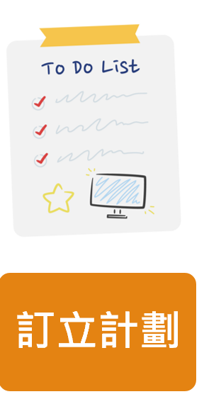
第四步：订立计划﹙Plan﹚
面对可能出现的困难时如何处理？子女需要把握什么机会、使用什么策略？
家长可以教导子女运用「如果…我就会…」句式拟定策略。
例如：
    「如果我在预备测验时想看电视，我就会把将电视的遥控器交给妈妈保管。」
    「如果我经常在测验时出现语法错误，我就会预留10分钟重新复卷。」
    「如果我到测验前夕才温习，我就会先制定一个温习时间表，将要温习的部份分成小份，分阶段完成。」
订立计划

Slide 33

总结
家长在家支援子女学习的角色
    家长作为陪伴者、引导者和协作者
如何帮助子女有效做功课和温习？
    运用视觉和动作提示
    提供结构、帮助分类
    先看题目后答题
    计划和实践
如何建立有效的学习环境？
    保持子女的环境整齐和有条理
    环境整齐、条理分明
    为子女的拖延行为「对症下药」
如何通过「自我调控学习」支持学习？
    用适量的提示去帮助子女完成功课
图片来源: http://www.freepik.com
Notes:
图片来源：
https://www.freepik.com/premium-ai-image/happy-asian-mother-helping-her-son-doing-homework-home-education-concept_59664200.htm

